Slide 1


Slide 2
Übersichts-Karte

Slide 3
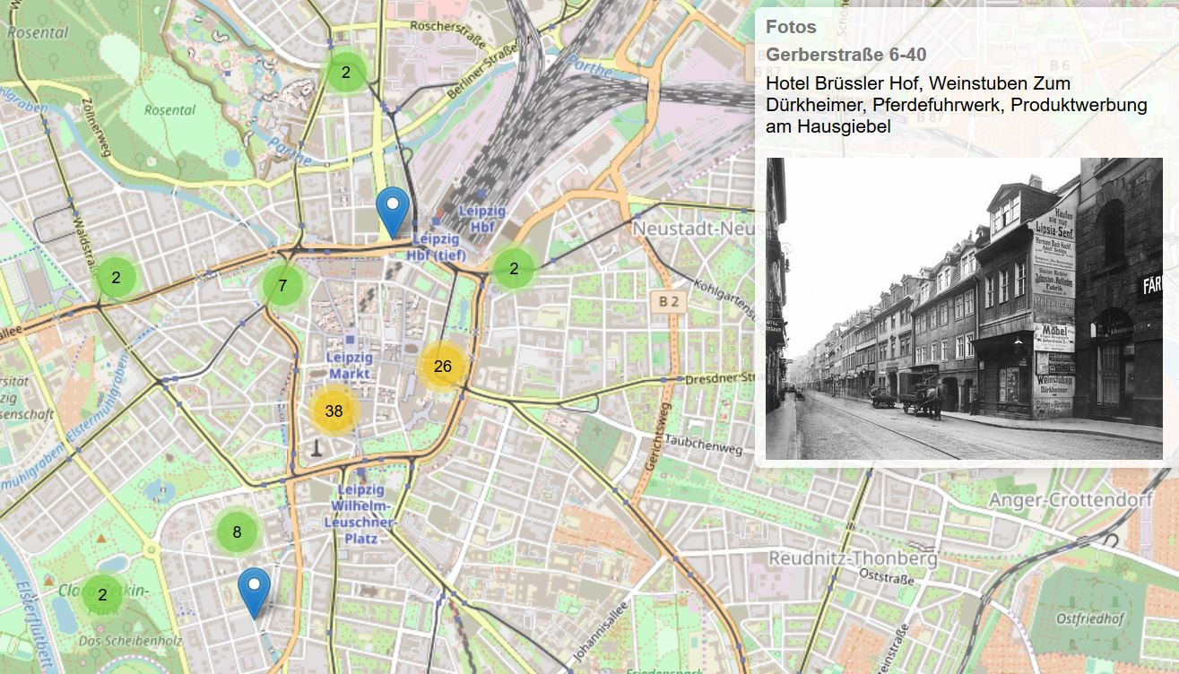
damals.in/leipzig

Slide 4
Geo-Kodierung

Slide 5
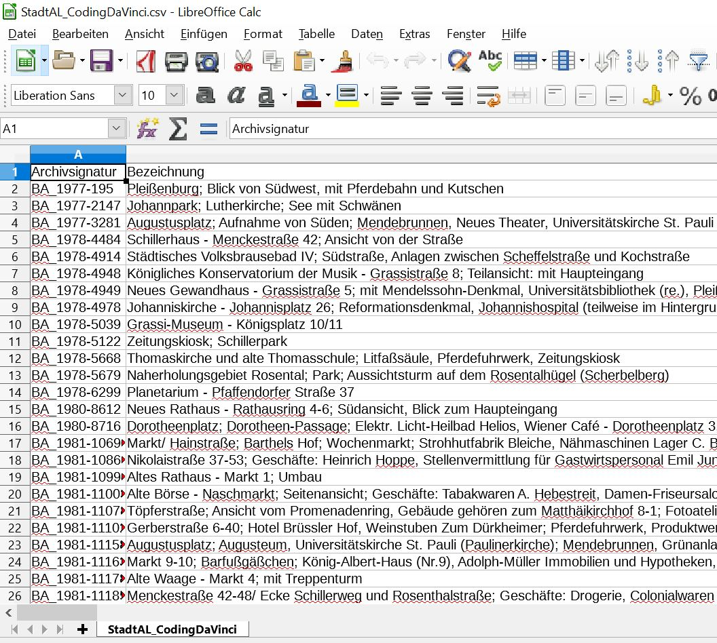
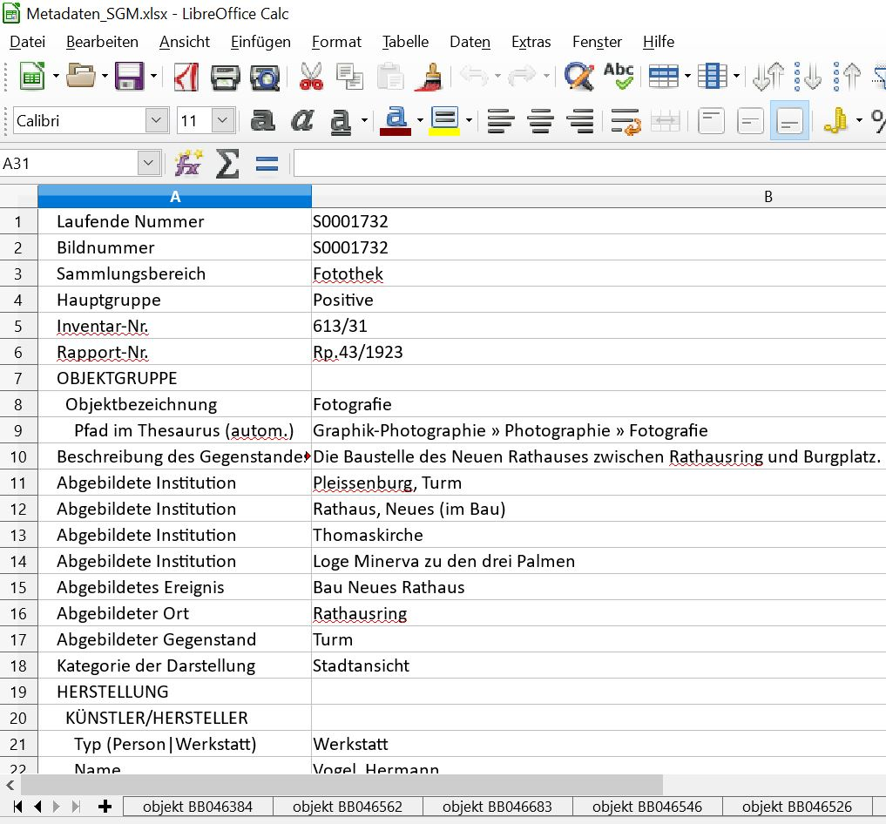

Slide 6
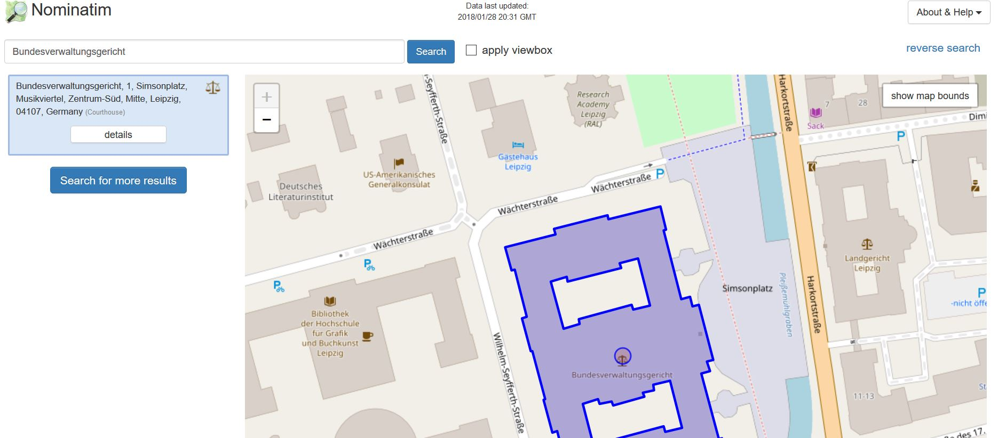
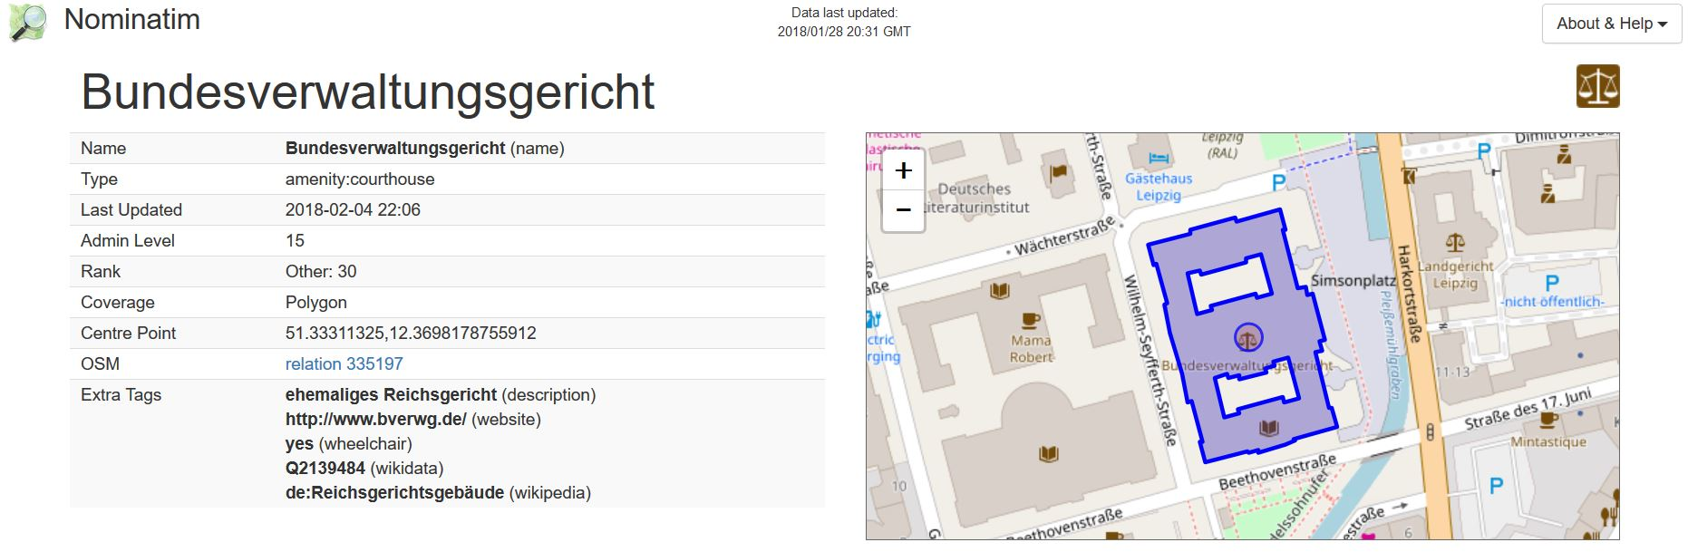

Slide 7
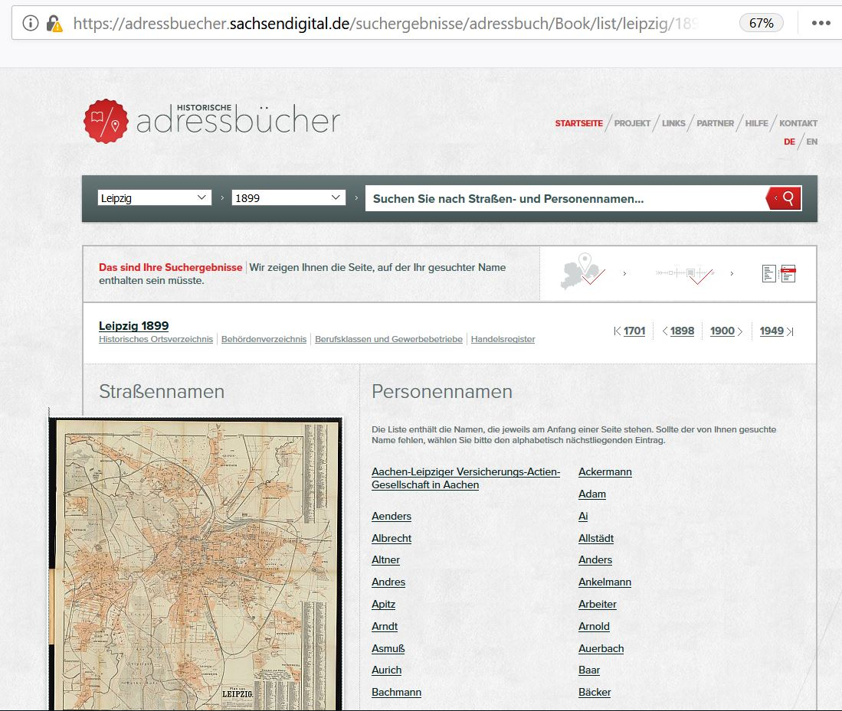
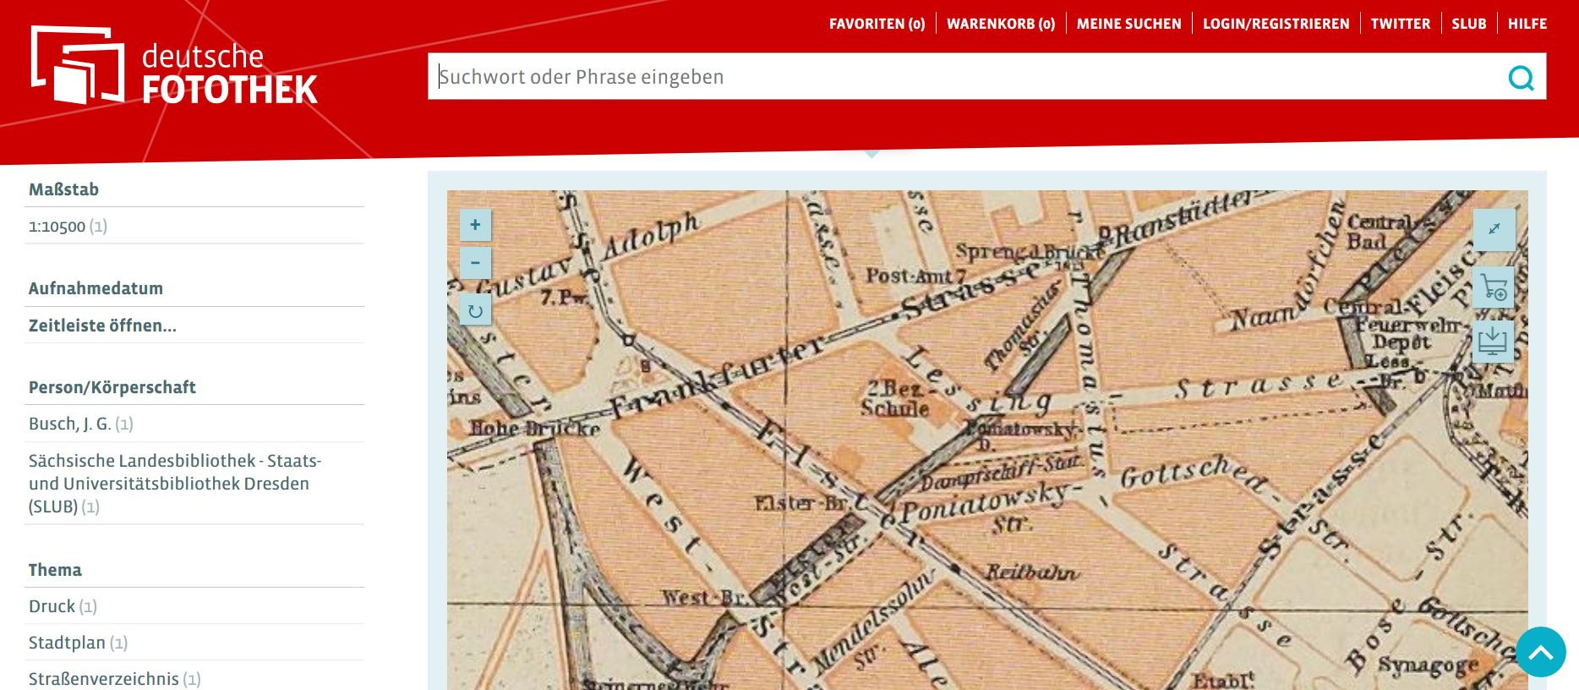

Slide 8
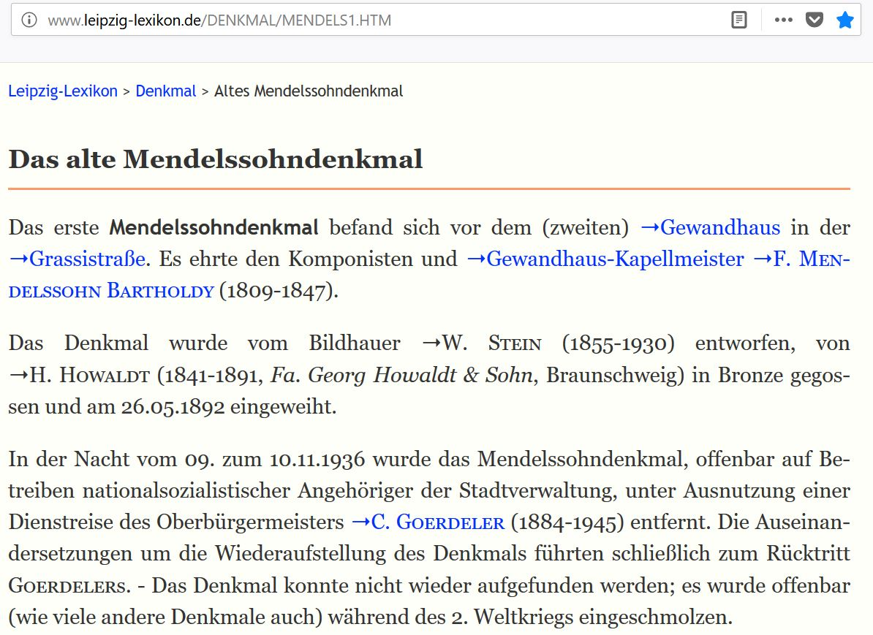

Slide 9
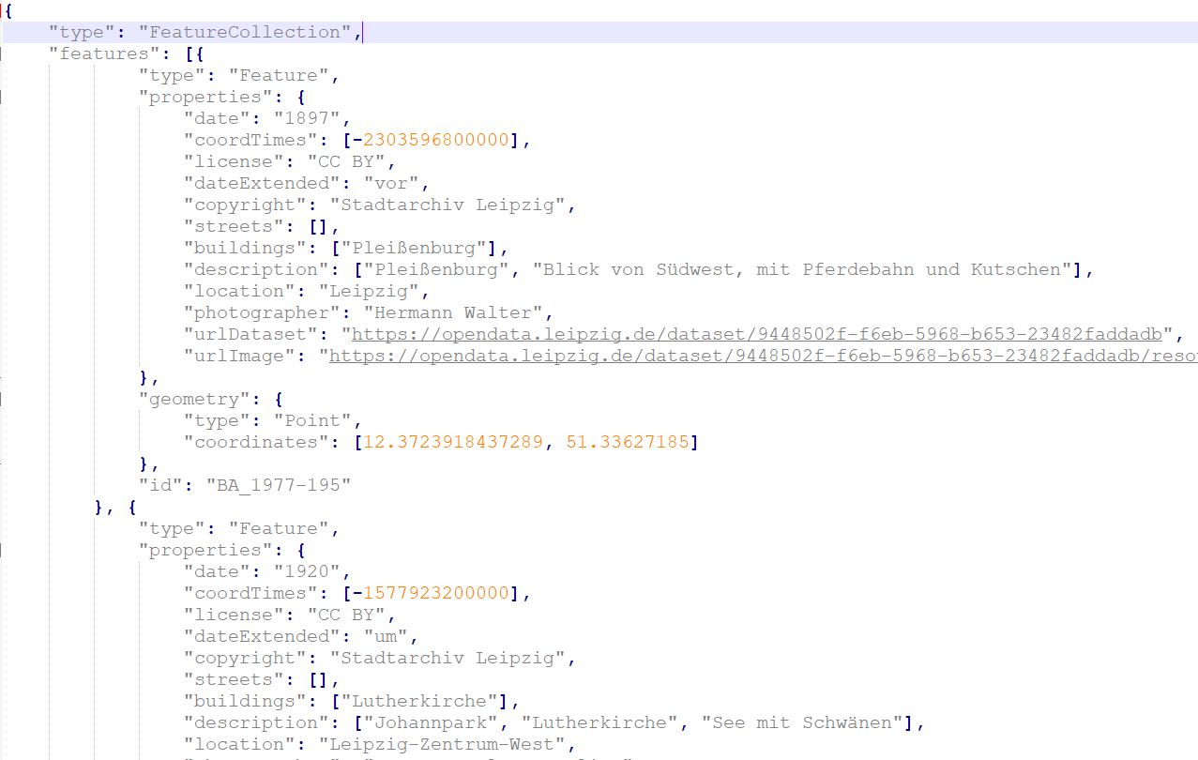

Slide 10
Foto-Upload

Slide 11
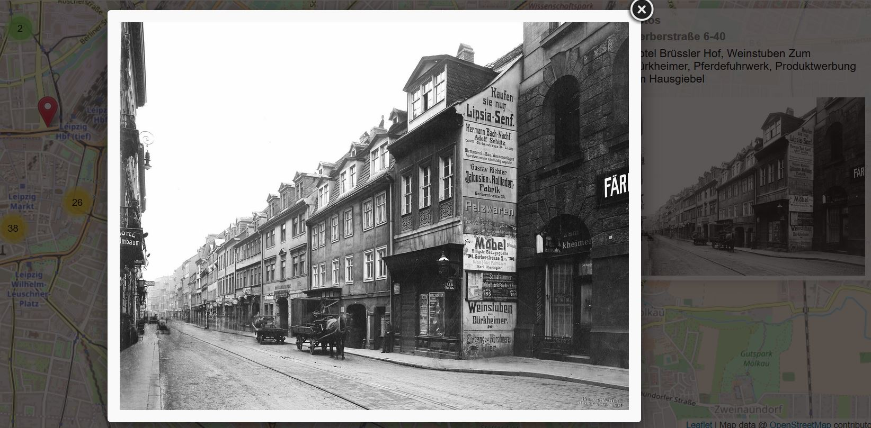

Slide 12
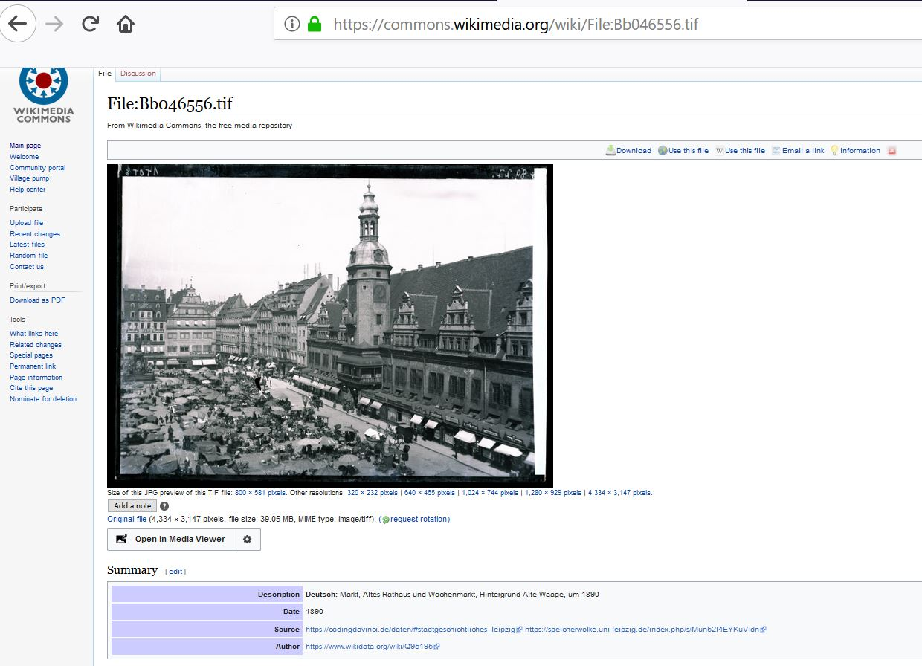

Slide 13
Spiele

Slide 14
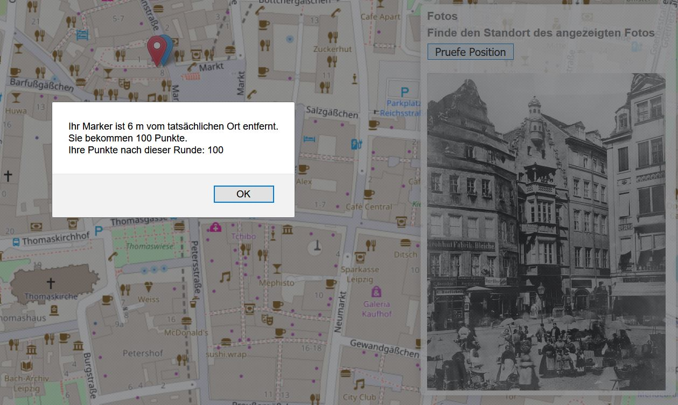
damals.in/leipzig/spiel

Slide 15
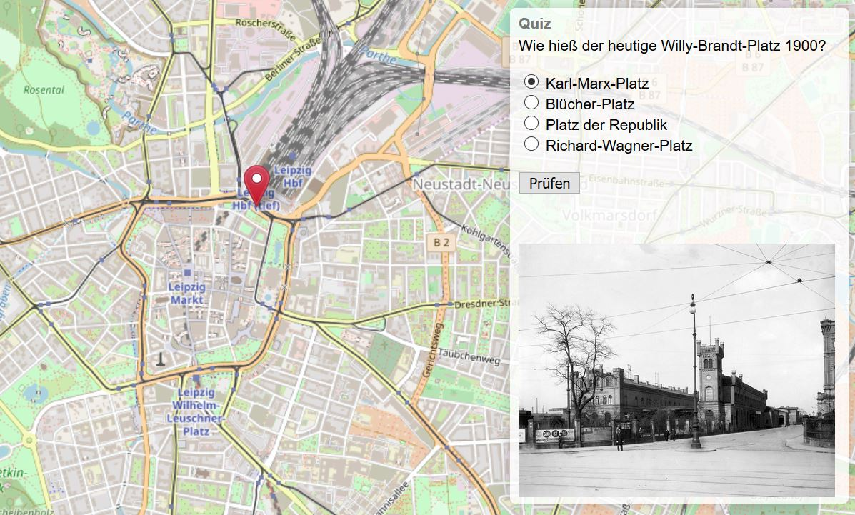
damals.in/leipzig/quiz

Slide 16
Ausblick / Ideen

Slide 17

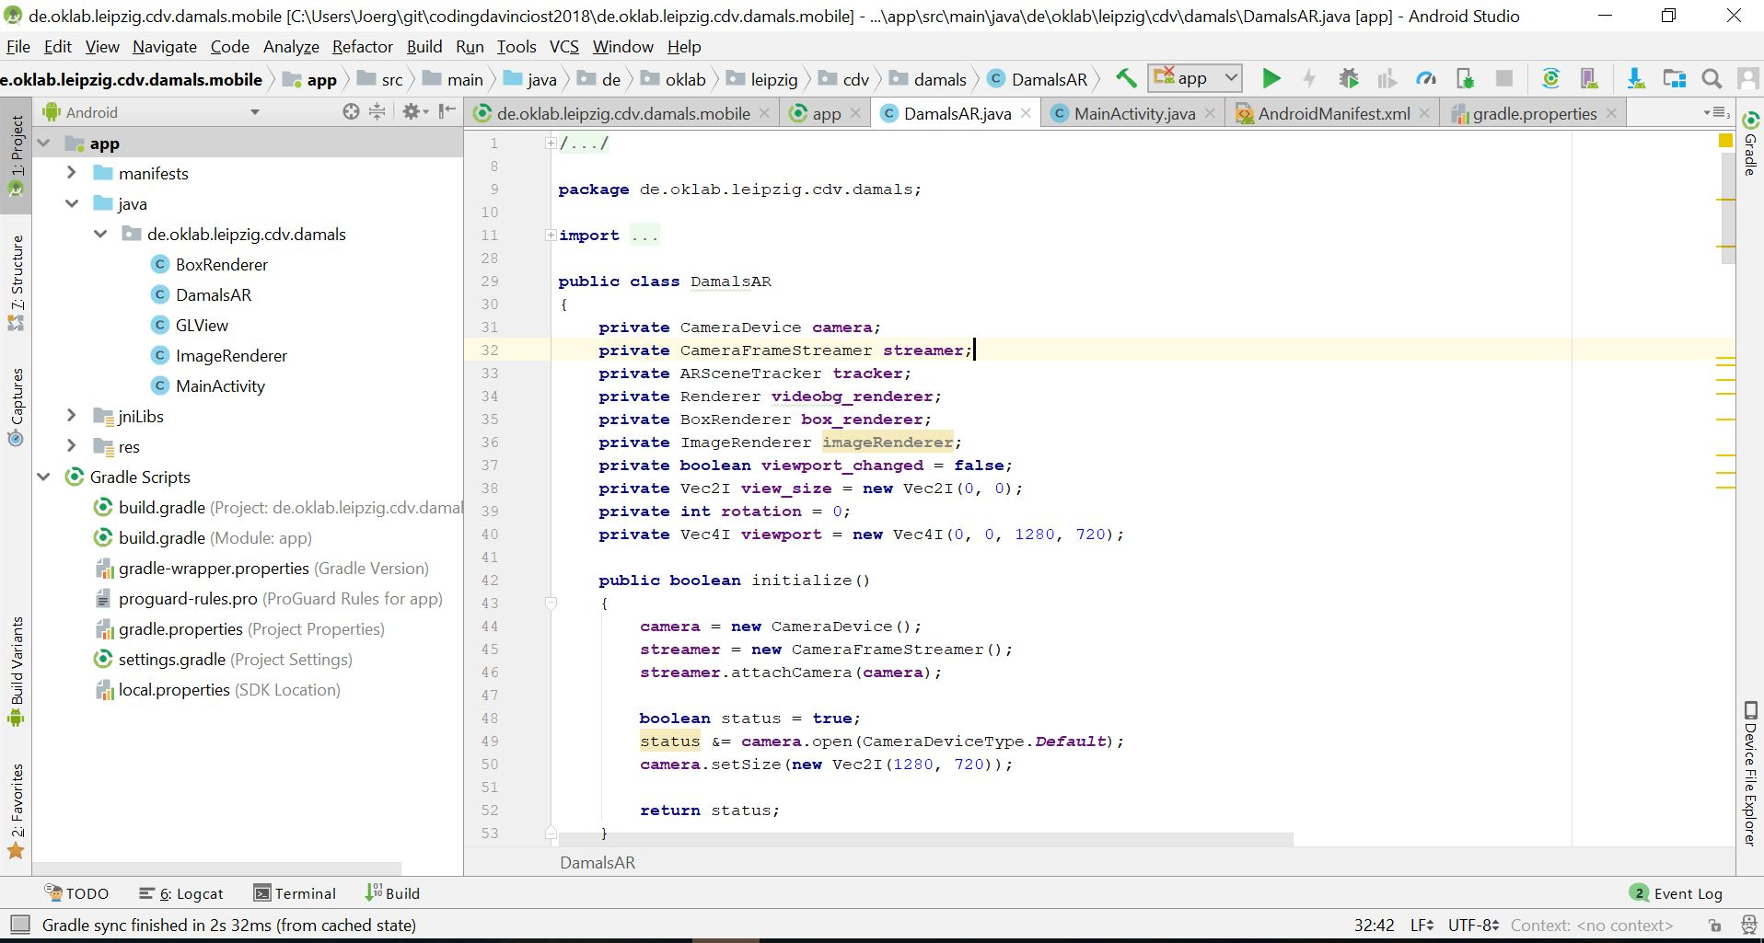
Schnitzeljagd AR App: frühAR

Slide 18
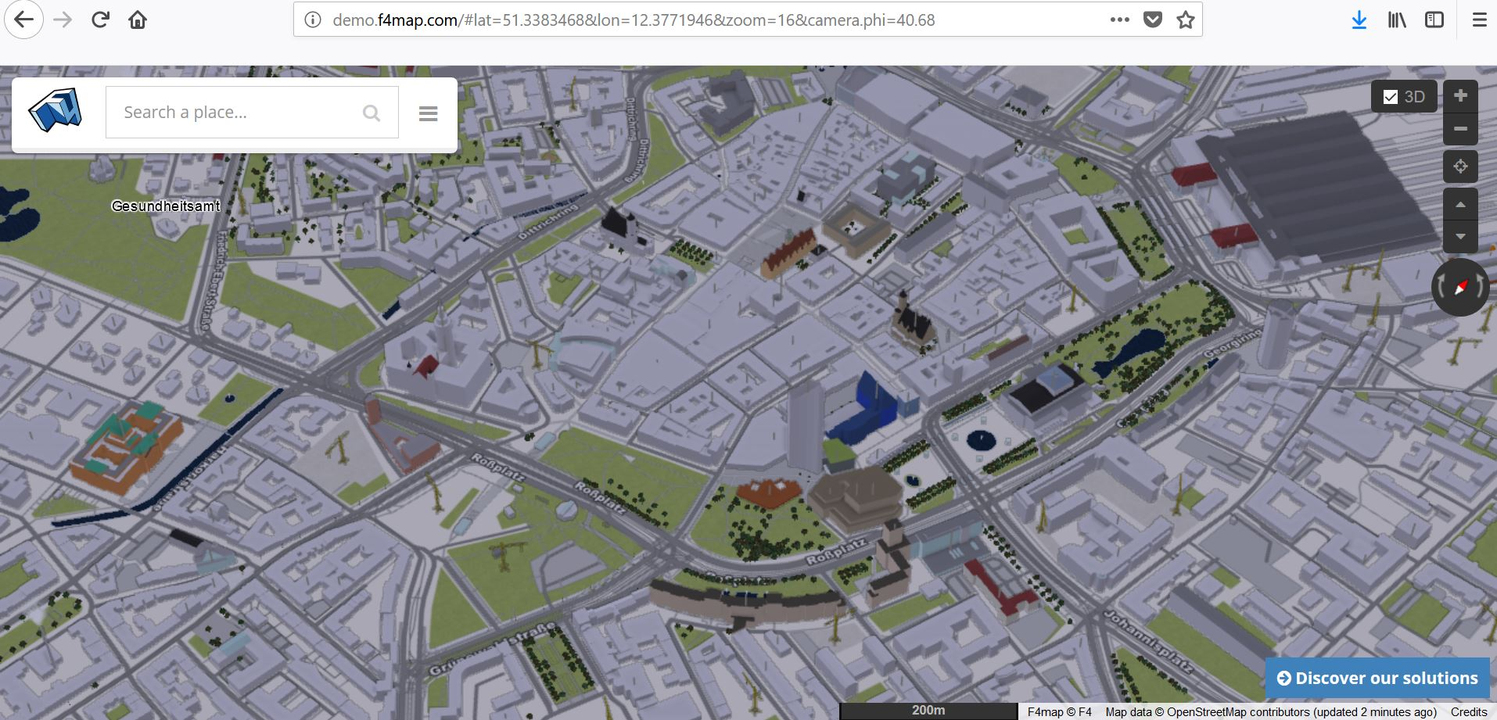
Historisches Leipzig in 3D

Slide 19
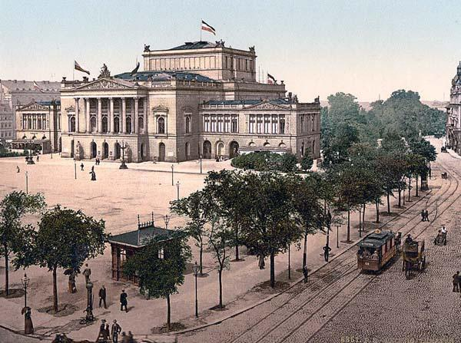
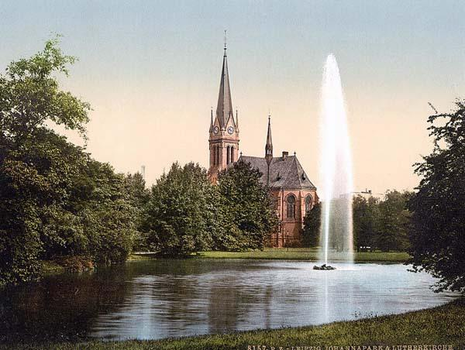
Fotos nachkolorieren (lassen)
Quelle: http://www.old-picture.com

Slide 20
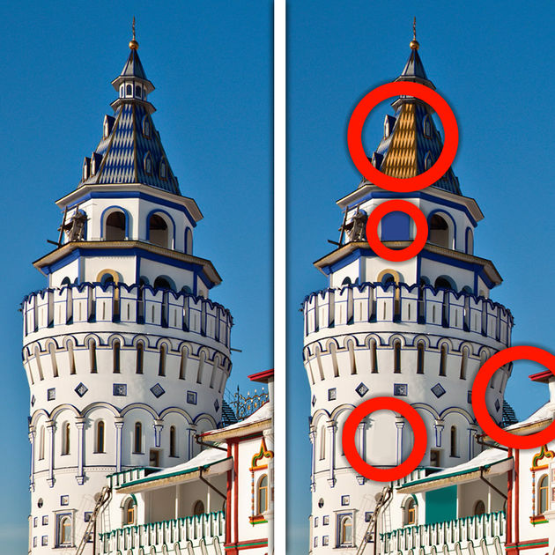
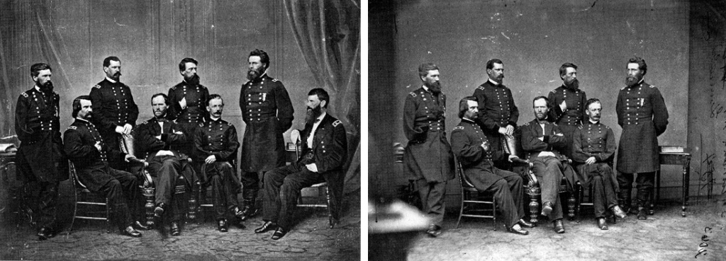
Finde die Unterschiede
Quellen: https://artforceone.wordpress.com/2010/10/18/photo-manipulation-is-it-ethical/
https://itunes.apple.com/de/app/finde-die-fehler-gratis-fehlerbilder/id671767218

Slide 21
Weitere (legale) Fotos einbinden
http://research.uni-leipzig.de/agintern/leipzig_gestern_heute/
https://commons.wikimedia.org/wiki/Category:Demolished_buildings_in_Leipzig
https://www.leipziginfo.de/stadtinformationen/geschichte/historische-bilder/
http://www.heimatsammlung.de/topo_unter/04_02/04_unter_leipzig_04.htm
http://www.zeno.org/Ansichtskarten/M/Leipzig,+Sachsen
https://geheimtipp-leipzig.de/der-strassenbahnfilm-von-1931/

